Slide 1
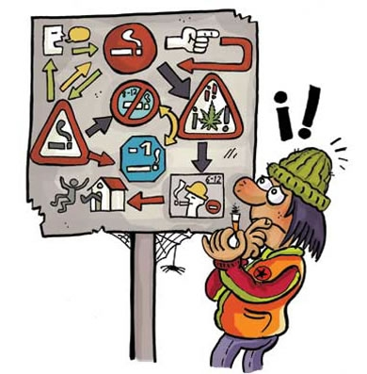
Textos NORMATIVOS

Slide 2
Texto Normativo
El texto normativo se utiliza para establecer un orden en ciertos procedimientos o asuntos. Existen muchos textos de este tipo que cumplen una función práctica y de orden, necesarios en la vida cotidiana.

Slide 3
Características
- Las instrucciones deben ser claras y precisas.
- Los enunciados deben ser cortos.
- Es importante que las instrucciones se presenten secuencialmente, es decir, paso a paso para obtener un resultado.
- Se deben definir los términos nuevos antes de utilizarlos.
- El lenguaje utilizado debe ser atrayente para el receptor.

Slide 4
Ejemplos de Texto normativo
Se consideran dentro de los textos normativos: los reglamentos, las normas de conducta, las reglas, las instrucciones de aparatos eléctricos, las leyes, los mandamientos, los manuales, recetas de cocina, entre otros.

Slide 5
Normativos
Los tipos son:
Recetas
Manuales
Leyes
Instructivos

Slide 6

Recetas
“Pescado frito”
Ingredientes:
-.4 filetes de reineta.
-.Cilantro.
-.1/2 taza de harina.
-. 4Huevos.
-.Orégano, pimienta, ajo y sal.
-.Aceite
Preparación: Quiebre los huevos en un bowl y agregue una cucharada de orégano, un diente de ajo picado, una pizca de orégano y sal, luego bata el contenido con una batidora y vaya agregando lentamente la ½ taza de harina para obtener una mezcla homogénea. Por esta mezcla pase cada uno de los filetes y fríalos en una sartén con aceite bien caliente.
Acompañe el pescado frito con ensalada, arroz, etc.

Slide 7

Manuales

Slide 8
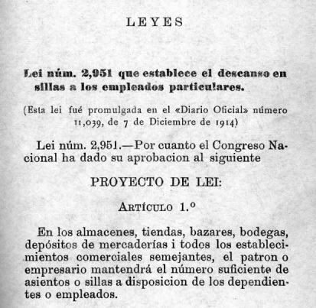
Leyes

Slide 9
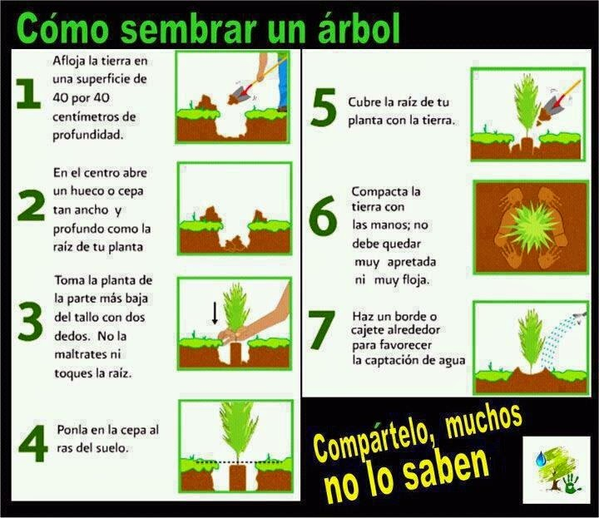
Instructivos

